Slide 1
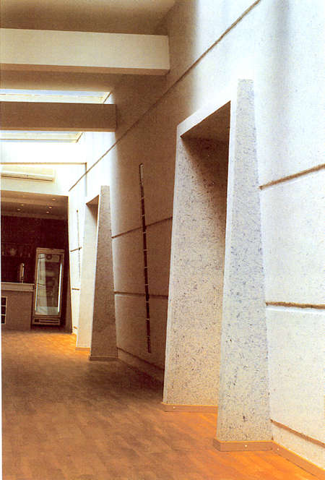
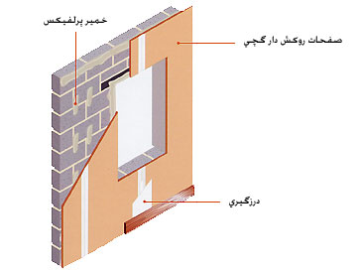
دیوارهای کناف

Slide 2
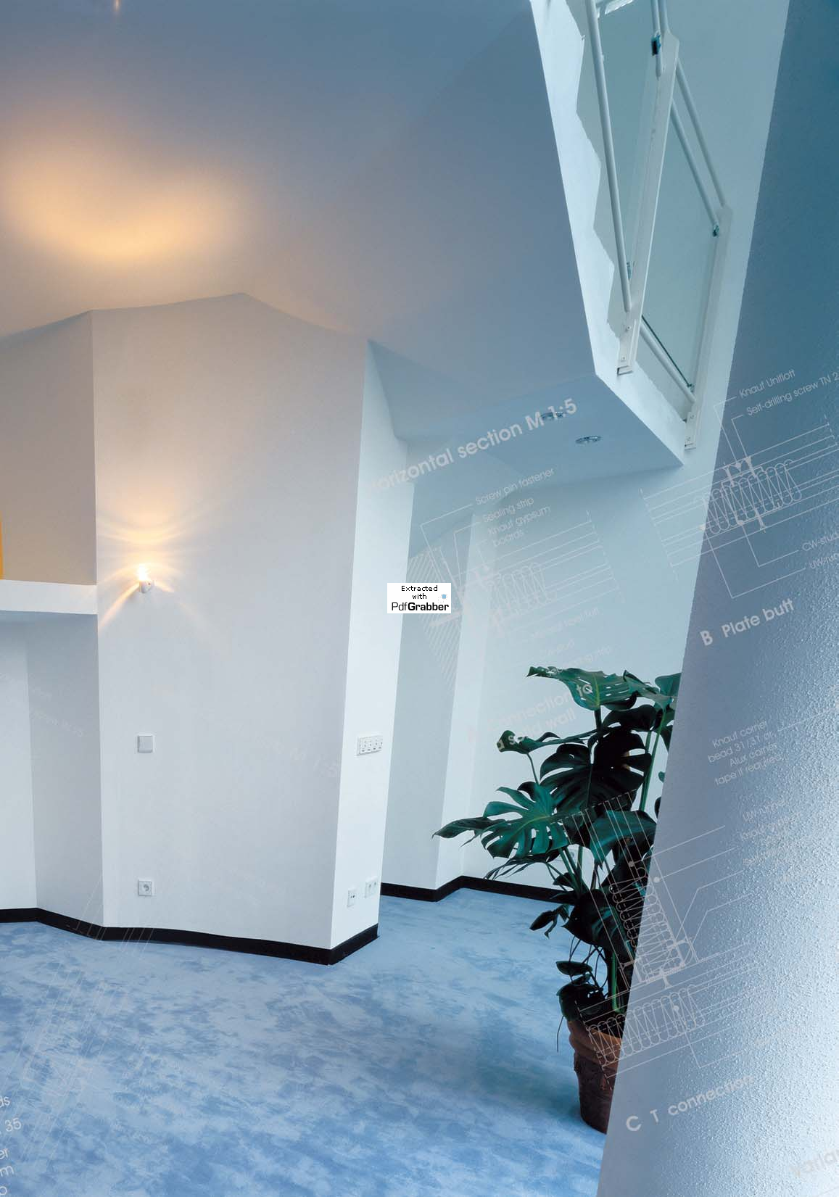

Slide 3
واژه کناف
اين شركت توسط برادران كناف كارل و دكتر آلفونس در سال 1932 بنيان گذاري شد و هم اكنن فرزندان اين دو يعني نيكلاس و بالدوين كناف به طور مشترك و با هماهنگي ساير اعضاي خانواده كناف اين گروه را رهبري مي كنند.

Slide 4
ديوارهاي جداكننده كناف
دیوارهای جداکننده کناف ، دیوارهای غیر باربری هستند که برای تقسیم فضاهای داخلی ساختمان استفاده می شوند . این ساختار شامل قابهای فولادی سبک ساخته شده با مقاطع U و C بوده که صفحات روکش دار گچی در یک یا چند لایه ، به وسیله پیچ مخصوص بر روی آنها نصب می شوند . درزهای میان این صفحات به وسیله نوار و بتونه مخصوص ، درزگیری شده ، به نحوی که در انتهای کار ، سطحی یکپارچه و برون درز که قابلیت رنگ آمیزی و کاشی کاری یا هر نوع پوشش نهایی دیگری را خواهد داشت ، حاصل می گردد . فضای خالی داخل دیوار ، امکان استفاده از انواع عایق حرارتی و صوتی را فراهم نموده و همچنین عبور و دسترسی به تاسیسات الکتریکی و مکانیکی را به راحتی میسر می سازد

Slide 5
مزايا
سبک و ایمن در برابر زلزله
عایق حرارت ، صوت و رطوبت
مقاوم در برابر آتش مستقیم تا سه ساعت
کاهش هزینه های سازه و فونداسیون (با توجه به کاهش بار مرده سازه)
انعطاف معماری بالا
نصب سریع و آسان
قابلیت رنگ آمیزی بلافاصله پس از نصب

Slide 6
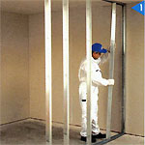
روش اجرا
اجرای قاب فولادی سبک

Slide 7
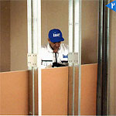
روش اجرا
نصب لایه اول پنل گچی

Slide 8
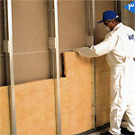
روش اجرا
قرار دادن عایق حرارتی و صوتی

Slide 9
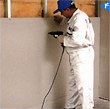
روش اجرا
نصب پنل گچی بر سمت دیگر دیوار

Slide 10
دیوارهای پوششی کناف
دیوارهای پوششی کناف ، جهت بازسازی دیوارهای بنای قدیمی ، پوشش دیوارهای بنایی جدید (نازک کاری) ، بهسازی حرارتی و صوتی ساختمانها ، ایجاد فضای تاسیساتی در ساختمانها ، ایجاد پوشش های با کد حریق و عایق کاری دیوارها در برابر رطوبت و بخار به کار می روند .

Slide 11
دیوارهای پوششی کناف به دو صورت با سازه و بدون سازه
اجرا می شوند :
1- دیوار پوششی بدون سازه
2- دیوار پوششی با سازه

Slide 12
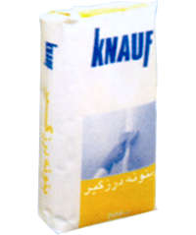
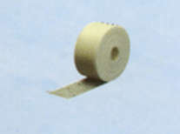
دیوار پوششی بدون سازه
در این ساختار ، از یک لایه صفحه روکش دار گچی ساده یا صفحه پوشش شده با لایه عایق پشم معدنی یا پلی استایرن استفاده می شود . این صفحات به وسیله چسب خمیری مخصوص پرلفیکس مستقیما به دیوار زمینه متصل می شوند (پرلفیکس از گچ ویژه و مواد افزودنی خاص ساخته می شود) . درزهای میان این صفحات بوسیله نوار و بتونه مخصوص درزگیری شده ، به نحوی که در انتهای کار یک سطح یکپارچه و بدون درز حاصل می گردد .
پرلفیکس
بتونه درزگیر کناف

Slide 13
دیوار پوششی بدون سازه

Slide 14
مزايا
قابلیت رنگ آمیزی بلافاصله پس از نصب
سهولت و سرعت در اجراء
دور ریز کم مصالح
در این ساختار می توان صفحه گچی را با فاصله از دیوار زمینه اجراء نمود ، تا ضمن رفع مشکلات اجرایی آن (مانند ناشاقولی و نا همواری) ، فضای مناسبی برای عبور آسان تاسیسات الکتریکی و مکانیکی نیز ایجاد گردد

Slide 15
دیوار پوششی با سازه
مزیت های اصلی این ساختار
در این ساختار ، صفحات روکش دار گچی بر روی زیرسازی فلزی پیچ می شوند. این زیرسازی می تواند به صورت متصل به دیوار یا مستقل از دیوار اجراء شود . در این ساختار ، لایه عایق در فاصله آزاد میان صفحه روکش دار گچی و دیوار زمینه قرار داده می شود . وجود فاصله آزاد ، علاوه بر ایجاد فضای مناسب جهت نصب لایه عایق ، راه حل مناسبی جهت غلبه بر مشکلات اجرایی دیوار زمینه ، مانند ناشاقول بودن دیوار و حذف شیارزنی جهت عبور تاسیسات الکتریکی و مکانیکی ، محسوب می شود . از مزایای دیگر این ساختار ، امکان اجرا در دیوارهای با شرایط زمینه متفاوت و اجرای پوششهای با ارتفاع ده متر می باشد

Slide 16
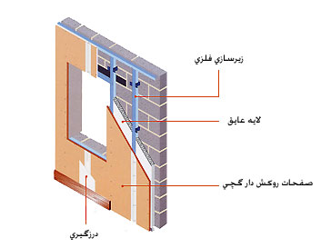
دیوار پوششی با سازه

Slide 17
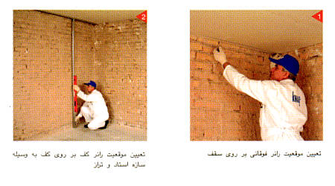
مراحل نصب پوشش كاري با سازه مستقل

Slide 18
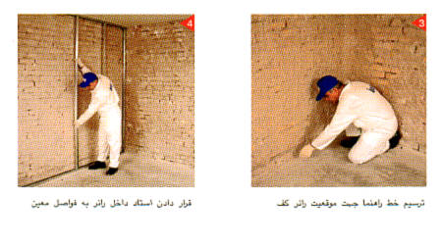
مراحل نصب پوشش كاري با سازه مستقل

Slide 19
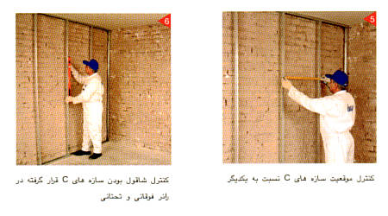
مراحل نصب پوشش كاري با سازه مستقل

Slide 20
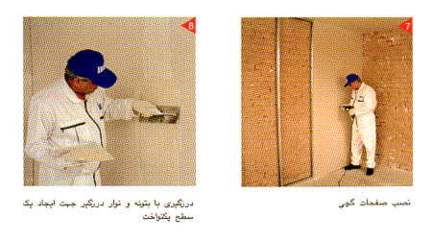
مراحل نصب پوشش كاري با سازه مستقل

Slide 21
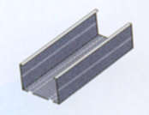
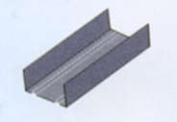
اجزاء ساختارفلزی
سازه U
این مقطع فلزی U شکل با ارتفاع بال 30mm در کف و سقف دیوار و بخش های افقی بازشوها نصب می شود.
سازه (استاد)C
این مقطع سبک فلزی جزء عمودی قاب های فلزی را تشکیل می دهد.

Slide 22
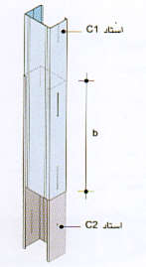
اتصال طولي مقاطع استاد c

Slide 23
سقفهاي كاذب مشبك كناف
سقف های کاذب مشبک کناف ایران از شبکه سازی های سپری (یا "T" شکل) و تایل های گچی تشکیل میشود. شبکه مذکور بوسیله آویزهای قابل تنظیم به سقف اصلی متصل گردیده وسپس تایل های گچی درون این شبکه قرار می گیرند. نصب سریع و آسان ، دسترسی آسان به فضای تاسیساتی پشت سقف کاذب و تعمیر و نگهداری آسان از جمله ویژگیهای این ساختار می باشد

Slide 24
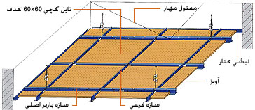
انواع تایل های گچی
دو نوع ساده (فاقد خواص صوتی) و آکوستیک (دارای خواص صوتی) تولید و عرضه می گردند :
1- تایل های ساده
بدون روکش روکش دار P.V.C و لایه آلمینیوم در پشت تایل
2- تایل های آکوستیک
ویژگی اصلی تایل های آکوستیک، قابلیت جذب صوت بالای آنها می باشد . به همین سبب این نوع تایل غالبا در ساختمانهایی نظیر سینماها ، آمفی تئاترها و دفاتر کار مورد استفاده قرار می گیرد

Slide 25
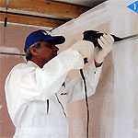
نصب نبشی تراز

Slide 26
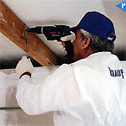
اتصال آویز به سقف اصلی

Slide 27
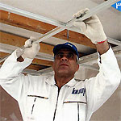
اجرای شبکه سازه

Slide 28
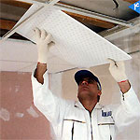
قرار دادن تایل ها درون شبکه

Slide 29
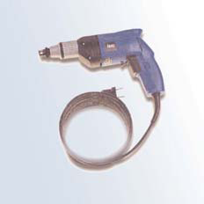
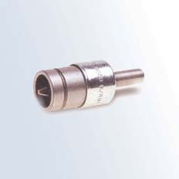
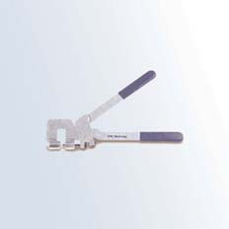
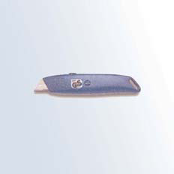
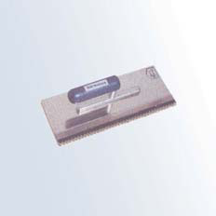
ابزار نصب

Slide 30
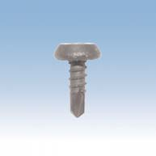
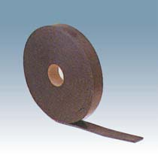
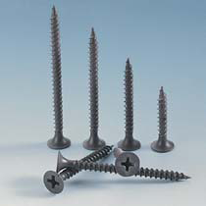
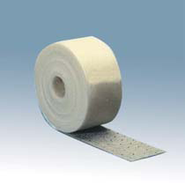
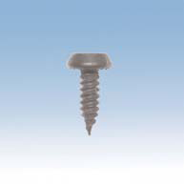
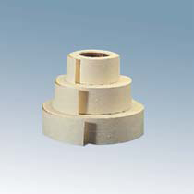
درز گیرها

Slide 31
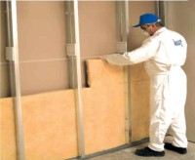
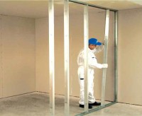
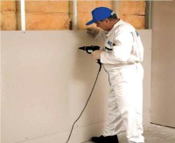
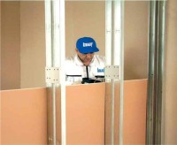
روش اجرای دیوار های جدا کننده استاندارد
٣- قرار دادن عایق حرارتی و صوتی
١- اجرای قاب فولادی سبک
٤- نصب پانل گچی بر سمت دیگر دیوار
٢- نصب لایه اول پانل گچی

Slide 32
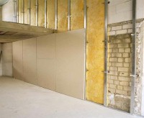
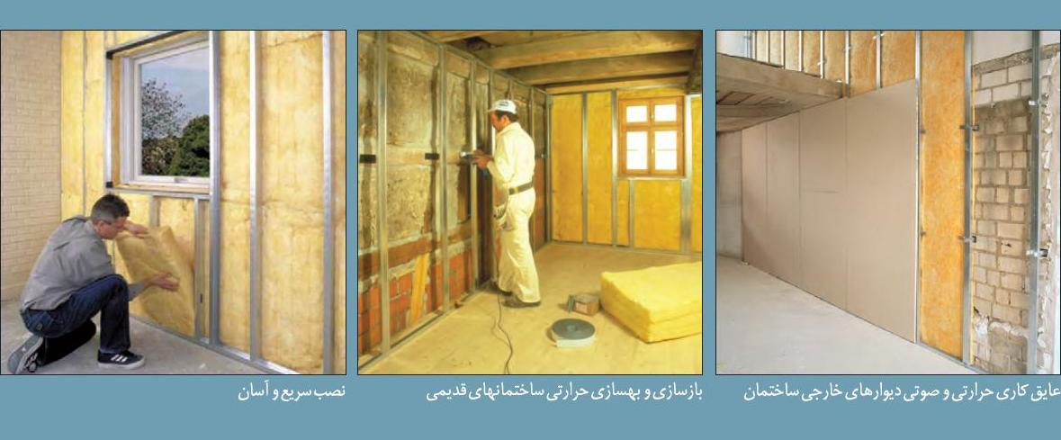
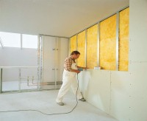
عایق های صوتی و حرارتی در دیوارهای خارجی

Slide 33
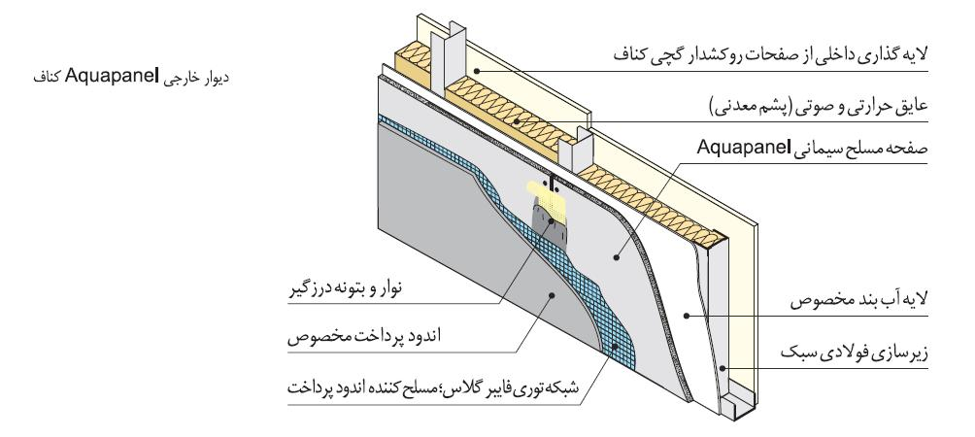

Slide 34
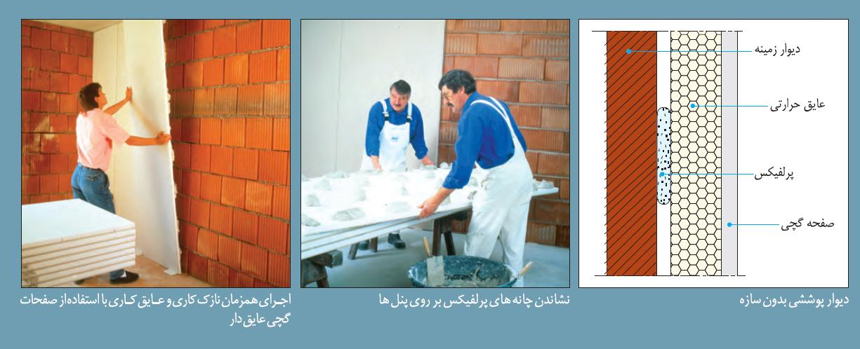
عایق های صوتی و حرارتی در دیوارهای داخلی

Slide 35
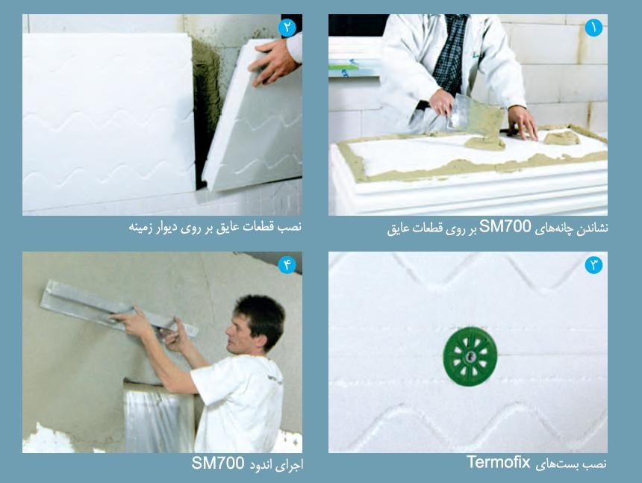

Slide 36
سقف های کاذب

Slide 38
انواع سقف های کاذب کناف
سقف های کاذب مشبک کناف
سقف های کاذب یکپارچه کناف

Slide 39
سقف های کاذب مشبک کناف
سقفهاي کاذب مشبک کناف، از شبکه سازه هاي سپري (يا T شکل) و تايل هاي گچي تشکيل مي شوند. شبکة مذکور به وسيلة آويزهاي قابل تنظيم به سقف اصلي متصل گرديده و سپس تايلهاي گچي درون اين شبکه قرار مي گيرند. نصب سريع و آسان، دسترسي آسان به فضاي تأسيساتي پشت سقف کاذب و تعمير و نگهداري آسان از جمله ويژگيهاي اين ساختار مي باشد.

Slide 40
سقف های کاذب مشبک کناف

Slide 41
انواع تایل های به کار رفته در سقف های کاذب

Slide 42
تایل گچی ساده
تايل هاي گچي ساده فاقد خاصيت جذب صوت مي باشند. اين تايلها در دو نوع بدون روکش و روکش دار توليد و عرضه مي گردند.
تايل هاي بدون روکش داراي قابليت رنگ آميزي مي باشند.
تايل هاي با روکش P.V.C نيازي به رنگ آميزي نداشته و بدين ترتيب سرعت کار بالا ميرود. تايل هاي با روکش آلومينيوم (در پشت تايل) در مکان هايي که احتمال ريزش آب بر پشت تايل وجود دارد (مانند محل عبور لوله هاي تأسيساتي) و يا در محيط هايي که احتمال تعرق وجود دارد (مانند مناطق شرجي نظير شمال يا جنوب کشور) مورد استفاده قرار مي گيرند.

Slide 43
تایل های آکوستیک
ويژگي اصلي تايل هاي آکوستيک، قابليت جذب صوت بالاي آنها مي باشد. به همين سبب، اين نوع تايل غالباً در ساختمان هايي نظير سينماها، آمفي تئاترها و دفاتر کار مورد استفاده قرار مي گيرد.

Slide 44
تایل های آکوستیک

Slide 45
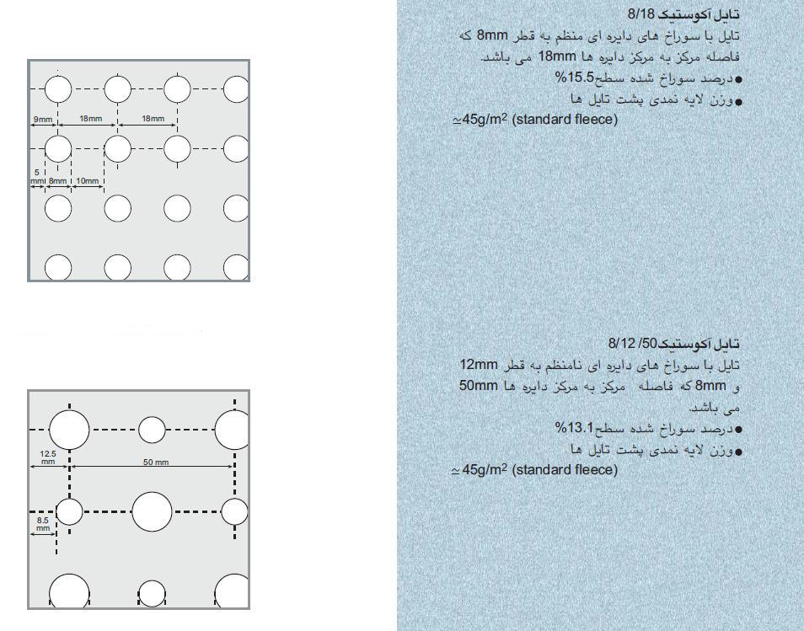

Slide 46
معيار هاي طراحي
مقاومت در برابر حريق
براي اين منظور صفحات داراي ويژگي مقاومت در برابر حريق و حريق و رطوبت در يك يا چند لايه توصيه مي شود.
عايق صوتي
براي اين منظور استفاده از روش هايي نظير استفاده از عايق در فضا هاي خالي ديوار دولايه كردن صفحات ، استفاده از استاد هايي با پهناي بيشتر، دو تايي كردن سازه ها پيشنهاد مي شود.
منطقه نصب
نوع ساختار با توجه به قرارگيري در منطقه نصب داراي مشخصات متفاوتي است
حد اكثر ارتفاع پيشنهادي
براي اين منظور انتخاب نوع مناسبي از مقاطع C و استفاده از يك جفت استاد C كه بصورت قوطي در آمده براي اجراي ديوار با ارتفاع بيشتر توصيه مي شود.
استحكام سطح پيراموني
كنترل استحكام ستوني كه سازه هاي افقي و عمودي به آن متصل مي شوند ضروري است.

Slide 47
معيار هاي طراحي
ديوار با قاب فوقاني خمشي
در زماني كه بخش فوقاني و مجاور سقف ديوار اجرا شده در معرض خمش و يا حركات سازه اي قرار دارد سازه U با طول بال بلند جايگزين سازه هاي U با ارتفاع بال معمولي مي شود.
سازه هاي عمودي )استاد(
انتخاب درست سازه استاد براي عملكرد مناسب ديوار با توجه به محدوديت هايي كه از نظر ضخامت ديوار وجود دارد الزامي است. براي استحكام بيشتر ديوار ميتوان از كاهش فاصله استاد ها و يا قوطي كردن دو عدد سازه استاد سود برد.
عايق گزاري
در صورت نياز به عايق ، استفاده از عايق هاي آكوستيكي سبك به ضخامت 80% فضاي خالي و چگالي تقريبي 20kg/m³ توصيه مي شود. نكته مهم در اين كار جلوگيري از تماس عايق با هر دو سطح صفحات در آن واحد و ايجاد پل ارتباط صوتي است.
بارطاقچه ها (كنسول(
قبل از اجراي ديوار مي بايست به وزن و لنگري كه از طرف طاقچه ها (كنسول) به ديوار وارد مي آيد توجه كرد. براي اين مورد راه حل هايي نظير استفاده از صفحه پشتيبان ، چ.ب چهار تراش، قرار دادن سازه U و استفاده از پيچ هاي مهار كنندهوجود دارند.

Slide 48
معيار هاي طراحي
قطعه پشتيبان جهت درز هاي افقي
جهت استحكام درزهاي افقي بين صفحات مي بايست از صفحه پشتيبان و يا سازه U استفاده كرد كه اين قطعات بوسيله 2 عدد پيچ مخصوصي اتصال سازه به سازه در هر انتهاي قطعه به استاد هاي مجاور اتصال مي يابد.
چارچوب در ها
وزن در و چارچوب آن تعيين كننده جزئيات و نوع پروفيل ر محل چارچوب مي باشد . اين تعيين ساختار بوسيله مشخصه وزن صورت مي پذيرد.
گوشه ها، تقاطع ها و ديوار هاي پشتيبان
پيش بيني لازم براي سازه هاي عمودي اضافي( استاد) جهت كنج ها، تقاطع ها و ديوار هاي پشتيبان ظروري است.
پوشش نهايي
پوشش نهايي بستگي به عملكرد مورد انتظار از ساختار و طرح معماري آن دارد.

Slide 49
پوشش نهايي
درز گيري
قبل از نصب صفحات بايد از پخ دار بودن لبه ها اطمينان حاصل پيدا كردو بعد از اجراي درز گيري و خشك شدن محل درز ها يك لايه از زير رنگ مخصوص صفحات كناف در محل اين درز ها اجرا مي شود كه اين عمل خاصيت جذب رطوبت اين نقاط را كاهش مي داده و در نتيجه در مرحله رنگ آميزي از چند رنگ شدن سطح نهايي جلوگيري مي شود.
پرداخت كردن
در صورت استفاده از صفحات با لبه گونيا در ساختار ديوار اين سطوح با يك لايه روكش گچي مخصوص پوشش مي شوند اين عمل باعث افزايش 2 تا 5 ميلي متر در ضخامت تمام شده مي شود كه در مرحله طراحي و تعيين ساختار بايد به اين نكته توجه داشت.
كاشي كاري
كاشي هايي به ضخامت 12.5 ميليمتر و حد اكثر وزن 40 كيلوگرم را مي توان بر روي اين صفحات نصب كرد فاصله سازه ها (استاد) مي بايست حد اكثر 40 سانتي متر و نوع صفحات از صفحه مقاوم در برابر رطوبت و يا مقاوم در برابر رطوبت و حريق باشد

Slide 69
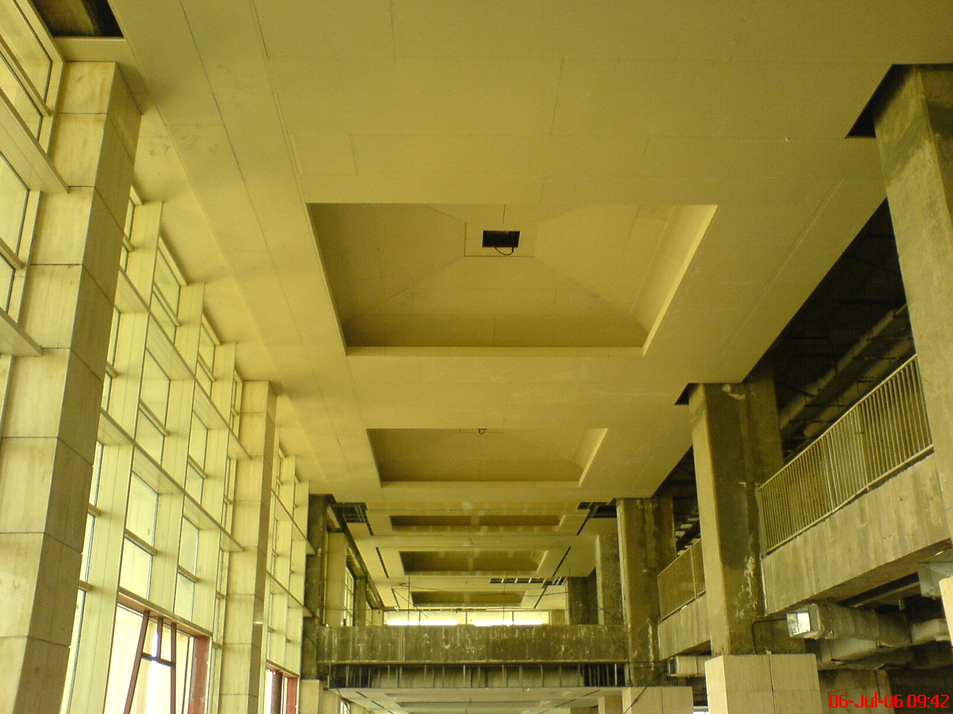

Slide 74
